Slide 1




“Cascading Style Sheet (CSS) Dasar”
Jurusan Teknologi Informasi
Fakultas Teknik, Universitas Tadulako
Kompleks Bumi Universitas Tadulako
Jln. Soekarno – Hatta Km. 9 Palu Sulawesi Tengah
(0451)-454014 ext (6025) | informatika.fatek.untad.ac.id
Materi Kuliah – 6
Pemrograman Web 1
Tim Dosen:
Ir. Syaiful Hendra, S.Kom., M.Kom
Ir. Syahrullah, S.Kom., M.Kom
Ir. Kadek Agus, S.Kom., M.M

Slide 2

Referensi :
Jurusan Teknologi Informasi
Fakultas Teknik, Universitas Tadulako
Salhazan Nasution, SKom., “Pemrograman Web”. Teknik Informatika Universitas Islam Indonesia.
www.w3school.com
https://stackoverflow.com

Slide 3
Pengenalan CSS
Jurusan Teknologi Informasi
Fakultas Teknik, Universitas Tadulako
CSS = Cascading Style Sheet.
Suatu style yang digunakan untuk menampilkan elemen HTML.
Dapat mengatur dan mengontrol tampilan halaman web serta memisahkan antara tampilan dan konten halaman web.
Bukanlah suatu keharusan dalam membuat web, akan tetapi menggunakan
CSS akan membuat tampilan web menjadi lebih menarik.

Slide 4
Pengenalan CSS
Jurusan Teknologi Informasi
Fakultas Teknik, Universitas Tadulako
Dapat digunakan untuk banyak halaman sekaligus.
Style-style banyak dan terus berkembang.
Telah disupport di banyak browser dan telah distandarkan oleh World Wide Consortium (W3C).
Namun terkadang perlu penyesuaian CSS untuk browser tertentu. Karena perbedaan cara membaca CSS pada masing-masing browser.

Slide 5
Struktur CSS
Jurusan Teknologi Informasi
Fakultas Teknik, Universitas Tadulako
Perintah CSS terdiri atas 2 komponen, yakni Selector & Declaration.
Selector berfungsi untuk memberi tahu browser bahwa pada elemen mana
rule CSS diterapkan.
Selector dapat berupa elemen HTML, selector class atau selector id.
Declaration merupakan aturan CSS yang diterapkan, terdiri atas property dan value.

Slide 6
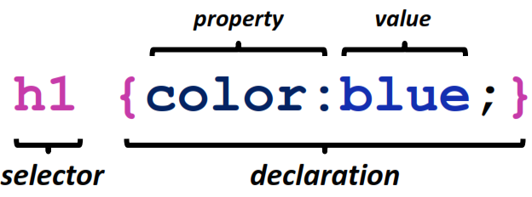
Struktur CSS
Jurusan Teknologi Informasi
Fakultas Teknik, Universitas Tadulako

Slide 7
Aturan Penulisan CSS
Jurusan Teknologi Informasi
Fakultas Teknik, Universitas Tadulako
Penulisan tag CSS dapat dilakukan dengan 2 cara, dengan hasil yang sama, yaitu :
1. Menjadi satu dengan dokumen HTML.
Menggunakan tag <style> (internal style)
Case to case (inline style)
2. File CSS tersendiri, terpisah dari dokumen HTML (external style / style sheet global)
Menggunakan tag <link>
Menggunakan @import

Slide 8
Internal Css
<table style=“border:1px solid; bg-color:blue;”>

Slide 9
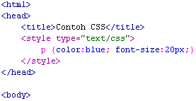
Aturan Penulisan CSS (Internal Style)
Jurusan Teknologi Informasi
Fakultas Teknik, Universitas Tadulako
Menggunakan tag <style>
Kode CSS diletakkan diantara tag <head> dari dokumen HTML.
contoh :

Slide 10

Aturan Penulisan CSS (Inline Style)
Jurusan Teknologi Informasi
Fakultas Teknik, Universitas Tadulako
Menambahkan langsung kode CSS kedalam tag HTML.
contoh :

Slide 11
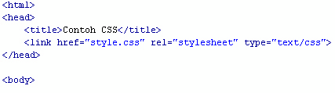
Aturan Penulisan CSS (External Style)
Jurusan Teknologi Informasi
Fakultas Teknik, Universitas Tadulako
Menggunakan tag <link> untuk merujuk ke file css khusus.
contoh :

Slide 12

Komentar dalam CSS (External Style)
Jurusan Teknologi Informasi
Fakultas Teknik, Universitas Tadulako
Komentar digunakan untuk memudahkan dalam mengingat kembali script yang telah ditulis. Seperti halnya bahasa pemrograman yang lain, pada CSS penulisan komentar dilakukan dengan menyisipkan tanda “ /* ” dan diakhiri dengan “ */ ” .
contoh :

Slide 13
Sintaks CSS
Jurusan Teknologi Informasi
Fakultas Teknik, Universitas Tadulako
CSS sintaks standar
body {color:black}
Jika value lebih dari satu kata gunakan tanda kutip “ ”
p {font-family:"sans serif"}
Jika lebih dari satu properti untuk sebuah selektor
p{text-align:center;color:red}
atau, agar lebih mudah dilihat bisa ditulis seperti ini:
p {
text-align:center;
color:black;
font-family:arial
}

Slide 14
Grouping
Jurusan Teknologi Informasi
Fakultas Teknik, Universitas Tadulako
Untuk mempersingkat penulisan, CSS juga memungkinkan untuk melakukan grouping pada selector-selector yang memiliki property yang sama.
contoh:
h1{color:green;}
h3{color:green;}
h5{color:green;}
p{color:green;}
di grouping menjadi:
h1,h3,h5,p {color:green;}

Slide 15
CSS Class Selector
Jurusan Teknologi Informasi
Fakultas Teknik, Universitas Tadulako
Berfungsi untuk memberikan style yang berbeda pada sebuah elemen HTML
Diawali dengan menambahkan tanda ‘.’ (titik) pada file css
Pada file HTML ditambahkan property ‘class’ untuk memanggil selector tersebut.
Satu elemen HTML dapat memanggil lebih dari satu class contoh:
style.css
.merah {color:red;}
.right {text-align:right;}
.left {text-align:left;}

Slide 16
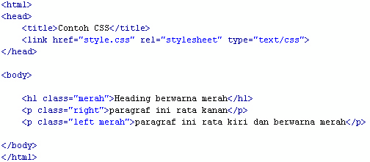
CSS Class Selector
Jurusan Teknologi Informasi
Fakultas Teknik, Universitas Tadulako
Contoh.html

Slide 17
CSS ID Selector
Jurusan Teknologi Informasi
Fakultas Teknik, Universitas Tadulako
Berfungsi juga untuk memberikan style yang berbeda pada sebuah elemen HTML
Diawali dengan menambahkan tanda ‘#’ pada file css
Pada file HTML ditambahkan property ‘id‘ untuk memanggil selector tersebut.
Penulisan id tidak boleh diawali dengan angka
Satu elemen HTML hanya boleh menggunakan satu id contoh:
style.css
#merah {color:red;}
#right {text-align:right;}
#left {text-align:left;}

Slide 18
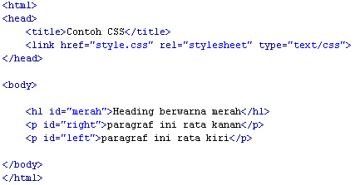
CSS ID Selector
Jurusan Teknologi Informasi
Fakultas Teknik, Universitas Tadulako
Contoh.html

Slide 19
CSS Background
Jurusan Teknologi Informasi
Fakultas Teknik, Universitas Tadulako
Sebuah property CSS yang berfungsi untuk memanipulasi background dari elemen HTML.
Terdapat beberapa property background:
background-color
background-image
background-repeat
background-attachment
background-position

Slide 20
CSS Background:background color
Jurusan Teknologi Informasi
Fakultas Teknik, Universitas Tadulako
Background Color
warna bisa ditentukan dengan menggunakan:
nama: “red”, “green”, “orange”, dll
nilai RGB: “rgb(255,0,0)”, “rgb(0,255,0)”, “rgb(255,100,0)”, dll
§ Nilai Heksa: “# ff0000”, “#00ff00”, “#ff6600”, dll
contoh :
style.css
body {background-color:aliceblue;}
h1 {background-color:rgb(0,255,0);}
p {background-color:#cccc66;}
div {background-color:#cc9966;}

Slide 21
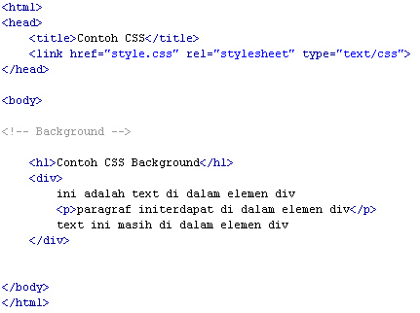
CSS Background:background color
Jurusan Teknologi Informasi
Fakultas Teknik, Universitas Tadulako
Contoh.html

Slide 22
CSS Background:background-image
Jurusan Teknologi Informasi
Fakultas Teknik, Universitas Tadulako
Background Image
Berfungsi untuk menentukan gambar yang akan digunakan untuk background sebuah elemen
Secara otomatis akan mengulang gambar agar memenuhi elemen yang bersangkutan
contoh
style.css
body {background-image:url(../images/paper.gif);}

Slide 23
CSS Background:background-repeat
Jurusan Teknologi Informasi
Fakultas Teknik, Universitas Tadulako
Background Repeat
Property yang mendukung penggunaan elemen background-image
Memiliki 3 buah nilai yang berbeda:
Repeat-x: mengulang gambar terhadap sumbu-x
Repeat-y: mengulang gambar terhadap sumbu-y
No-repeat: tidak mengulang gambar
contoh :
style.css
body {
background-image:url(../images/gradient.png);
background-repeat:repeat-x;
}

Slide 24
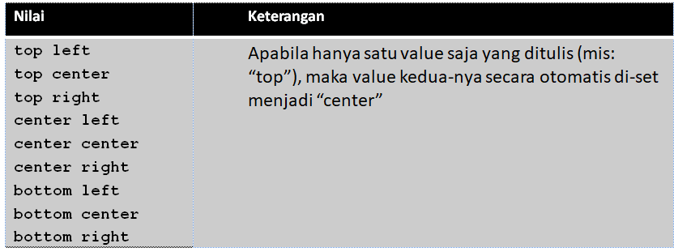
CSS Background:background-position
Jurusan Teknologi Informasi
Fakultas Teknik, Universitas Tadulako
Background Position
property yang juga mendukung penggunaan elemen background-image
memiliki nilai sebagai berikut:

Slide 25
CSS Background:background-position
Jurusan Teknologi Informasi
Fakultas Teknik, Universitas Tadulako
Contoh
style.css
body {
background-image:url(../images/tree.png);
background-repeat:no-repeat;
background-position:top right;
}
atau bisa juga disingkat (shorthand) menjadi :
body {
background:url(../images/tree.png) no-repeat top right; }

Slide 26
CSS Text
Jurusan Teknologi Informasi
Fakultas Teknik, Universitas Tadulako
Digunakan untuk memanipulasi teks
Text Color
body {color:blue;}
h1 {color:#00ff00;}
p {color:rgb(255,0,0);}
Text Alignment
h1 {text-align:center}
.date {text-align:right}
.main {text-align:justify}
Text Indentation
p {text-indent: 50px;}

Slide 27
CSS Text
Jurusan Teknologi Informasi
Fakultas Teknik, Universitas Tadulako
Text Decoration
a {text-decoration:none;}
h1 {text-decoration:overline;}
h2 {text-decoration:line-through;}
h3 {text-decoration:underline;}
h4 {text-decoration:blink;}
Text Transformation
.hurufbesar {text-transform:uppercase;}
.hurufkecil {text-transform:lowercase;}
.hurufkapital {text-transform:capitalize;}

Slide 28
CSS Font
Jurusan Teknologi Informasi
Fakultas Teknik, Universitas Tadulako
Font Families
p {font-family:"Times New Roman“,Arial,Serif}
Font Style
.normal {font-style:normal;}
.italic {font-style:italic;}
Font Size
body {font-size:100%;}
h1 {font-size:20px;}
p {font-size:0.8em;} /* 1em = 16px */
Font Weight
h1 {font-weight:normal;}
p {font-weight:bold;}

Slide 29
CSS Font
Jurusan Teknologi Informasi
Fakultas Teknik, Universitas Tadulako
Font Families
p {font-family:"Times New Roman“,Arial,Serif}
Font Style
.normal {font-style:normal;}
.italic {font-style:italic;}
Font Size
body {font-size:100%;}
h1 {font-size:20px;}
p {font-size:0.8em;} /* 1em = 16px */
Font Weight
h1 {font-weight:normal;}
p {font-weight:bold;}

Slide 30


Jurusan Teknologi Informasi
Fakultas Teknik, Universitas Tadulako

